Slide 1
Análisis de reseñas de Skyscanner
Trustpilot · sector Travel & Vacation
Módulo Deep Learning · Trabajo final NLP

Slide 2
Objetivos e hipótesis
• Empresa objetivo: www.skyscanner.net — 100 reseñas (cota máxima del dataset).
• Cuatro preguntas del enunciado: sentimiento, topics, sentimiento×topic, áreas de mejora.
• Hipótesis — Skyscanner concentra fortalezas en búsqueda/precio y debilidades en post-booking.
• Modelo de sentimiento de referencia: cardiffnlp/twitter-roberta-base-sentiment-latest (pos/neutral/neg).
• Topic modeling principal: BERTopic + NMF/TF-IDF como sanity check.
• Competencia acotada por embeddings de la columna `description`, no por toda la categoría.

Slide 3
EDA y selección de competencia
Embeddings de description (all-MiniLM-L6-v2) → 15 competidores más próximos a Skyscanner
• Travel & Vacation: 5.425 reseñas · 57 empresas · 37 empresas con 100 reseñas.
• La categoría mezcla aerolíneas, hoteles, cottages y metabuscadores → sin filtro semántico la 'competencia' sería ruido.
• Top competidores seleccionados: TravelZoo, Netflights, Destinology, Audley Travel, Trip.com, TravelTrolley, Lastminute, GoSplitty, FlightOffice, Alternative Airlines, SuperEscapes, HolidaysPlease, LoveHolidays, EasyJet, BudgetAir.
• Corpus de análisis: 1.544 reseñas (100 Sky + 1.444 competencia).
• Validación del sesgo de `stars`: la mediana por empresa toma muy pocos valores (efecto del relleno por mediana).

Slide 4
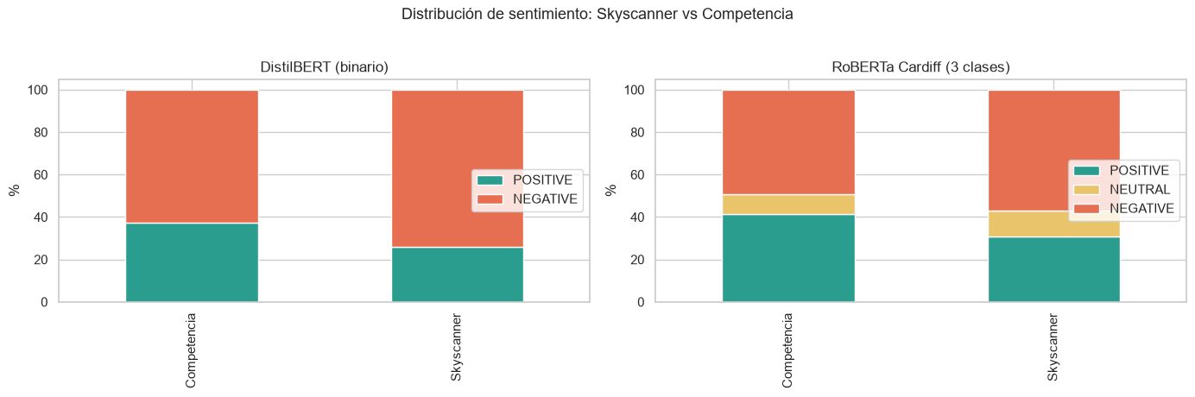
Sentimiento positivo / negativo
DistilBERT (binario) y RoBERTa Cardiff (3 clases) — Skyscanner vs Competencia
Cardiff (3 clases): Skyscanner 31% pos / 12% neutral / 57% neg vs Competencia 41% / 10% / 49%. Skyscanner tiene ~10 pp menos de reseñas positivas que sus competidores más cercanos.

Slide 5
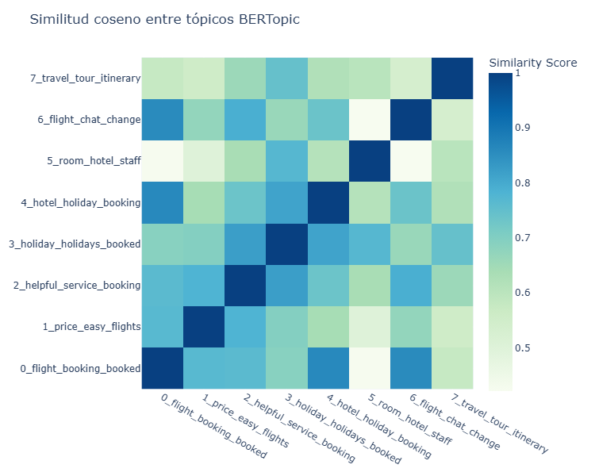
Análisis de topics — BERTopic (8 temas)
BERTopic con embeddings + UMAP + KMeans(K=8); NMF como sanity check
• Topic 0 — flight / booking / booked (365 docs) · problemas con vuelos y bookings
• Topic 1 — price / easy / flights (247 docs) · búsqueda y precios (territorio Sky)
• Topic 2 — helpful / service / booking (215 docs) · feedback positivo de atención
• Topic 3 — holiday / holidays / booked (206 docs) · paquetes vacacionales
• Topic 4 — hotel / holiday / booking (184 docs) · hoteles e issues
• Topic 5 — room / hotel / staff (149 docs) · experiencia in-stay
• Topic 6 — flight / chat / change (108 docs) · cambios y chatbot
• Topic 7 — travel / tour / itinerary (72 docs) · agencias tipo Audley

Slide 6
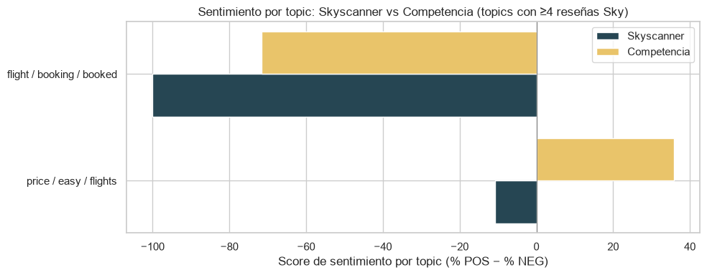
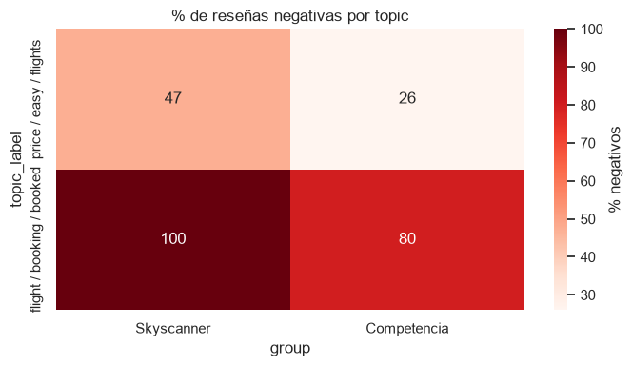
Sentimiento × Topic — dónde Sky pierde
Score = % positivos − % negativos; sólo topics con ≥4 reseñas de Skyscanner
Skyscanner sale peor que la competencia en sus dos topics dominantes: price/easy/flights (-46 pts) y flight/booking (-28 pts). El gap se explica por reclamos de cambios de precio entre búsqueda y booking, refunds y cancelaciones.

Slide 7
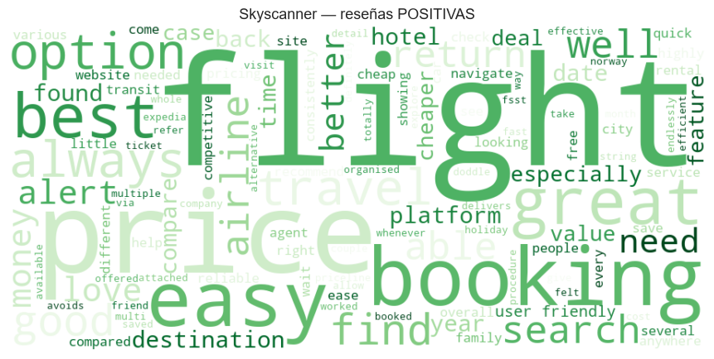
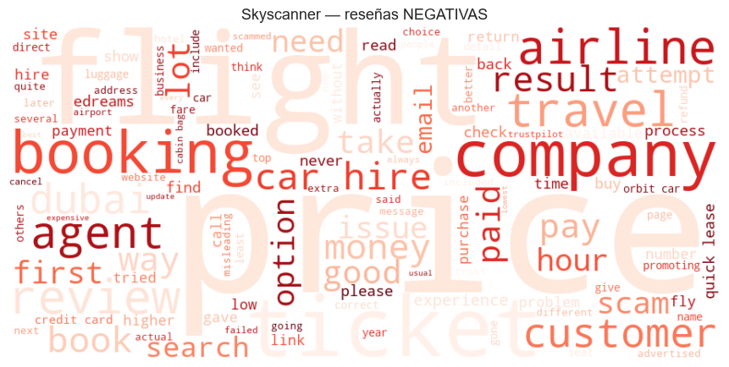
Lenguaje dominante en Skyscanner
Wordclouds de reseñas positivas vs negativas (RoBERTa Cardiff)
Las reseñas positivas resaltan 'good price', 'easy', 'flights', 'cheap'; las negativas resaltan 'refund', 'customer service', 'cancelled', 'money back', 'never'.

Slide 8
Conclusiones y próximos pasos
• Sentimiento global — 57% reseñas negativas en Skyscanner vs 49% en la competencia cercana (Cardiff).
• Topics — la marca se concentra en 'price/easy/flights' (74% de reseñas Sky) y 'flight/booking' (20%).
• Sentimiento × Topic — Sky pierde 46 pts en search/price y 28 pts en flight/booking vs competencia.
• Recomendación 1 — Auditar el journey 'búsqueda → booking': los reclamos sobre cambios de precio y disponibilidad son la mayor fuente de fricción.
• Recomendación 2 — Inversión en customer care post-booking, especialmente cancelaciones, refunds y cambios de fecha.
• Próximos pasos — modelo de sentimiento fine-tuneado en dominio travel; BERTopic dinámico para series temporales; segmentar por país/idioma cuando el dataset lo permita.

